Slide 1






캡스톤 디자인 경진대회
장애인 주차구역 관리 시스템
팀명 : 믿고조
팀장 : 임재혁
팀원 : 정은경, 황성민

Slide 2
목차
1.
설계동기 및 설계목표
5.
작품 시연
2.
개발 범위 및 동작 순서
6.
향후 계획
3.
기대 효과
7.
개발 일정
4.
작품 설명
8.
팀 소개

Slide 3
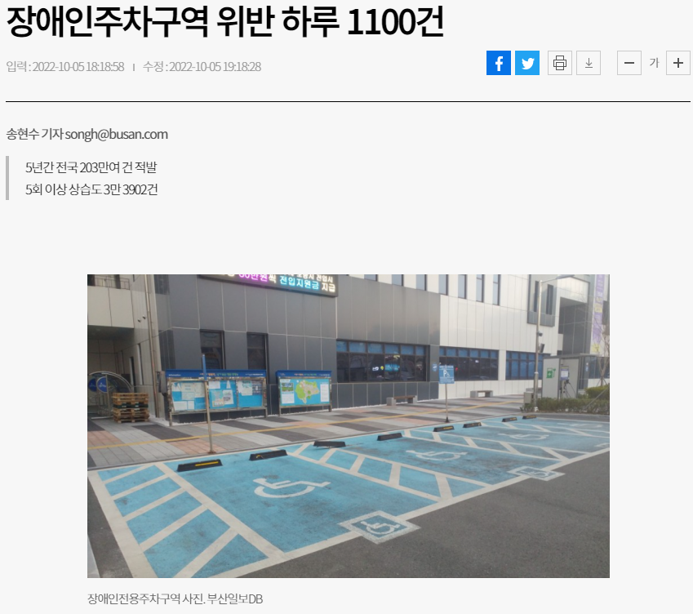
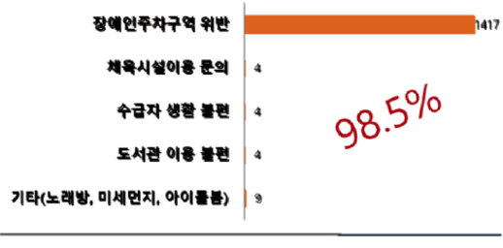
설계동기 및 필요성
복지분야 내용별 민원처리 현황
HTTPS://WWW.BUSAN.COM/VIEW/BUSAN/VIEW.PHP?CODE=2022100518165083687
일반인의 장애인 주차구역 침범 및 남용 문제로 인해 보장 받아야 할 권리를 침해 받는 사례가 늘어나며 이 점을 보완하기 위해 장애인 주차구역 관리 시스템을 구축해 장애인 주차구역 침범 및 남용 문제를 예방할 수 있으며 장애인들이 보다 더 편하게 사용할 수 있는 시스템이 필요하다고 느낌

Slide 4
선행 조사
물품 | 기성품 | 현재 제작중인 작품
공통점 | 장애인 주차 구역의 위반을 막기 위한 목적 | 장애인 주차 구역의 위반을 막기 위한 목적
공통점 | 장애인 주차 구역의 위반을 막기 위한 목적 | 장애인 주차 구역의 위반을 막기 위한 목적
공통점 | 장애인 주차 구역의 위반을 막기 위한 목적 | 장애인 주차 구역의 위반을 막기 위한 목적
공통점 | 장애인 주차 구역의 위반을 막기 위한 목적 | 장애인 주차 구역의 위반을 막기 위한 목적
차이점 | 미리 등록한 번호로 식별 | 장애인 등록 카드로 인식
차이점 | 주차 후 경보를 통해 차단 | 차단기를 통해 미리 차단

Slide 5
설계 목표
아두이노와 웹, 앱 프로그래밍을 이용한 장애인 주차구역 관리 시스템 개발
장애인 인식 | 장애인 카드를 인식하여 주차 자리에 설치된 차단기를 해제 | 장애인 카드를 인식하여 주차 자리에 설치된 차단기를 해제
실시간 확인 | 웹, 앱을 통하여 불편 사항에 문의를 하면 실시간으로 접수 | 웹, 앱을 통하여 불편 사항에 문의를 하면 실시간으로 접수
자리 확인 | 해당 주차장에 장애인 주차 자리가 비어있는지 미리 확인 | 해당 주차장에 장애인 주차 자리가 비어있는지 미리 확인

Slide 6
기대 효과
불법 주차 예방
불법 주차 신고
필요 시 도움
시간 단축
장애인이 아닌 사람은
애초에 주차를 불가능하게
차단기를 올려두어 예방한다.
장애인 주차장에 주차된
차량에서 장애인 카드가 인식되지
않으면 자동으로 신고한다.
장애인 운전자가 웹, 앱을
통해 문의를 하면 실시간으로
갱신되어 확인할 수 있다.
주차장의 비어있는 주차
자리를 파악하여 효율적으로
주차한다.

Slide 7



개발 범위
장애인 차량 인식 기능
RFID를 이용하여 장애인을 인식해 주차 자리에 설치된 차단기 해제 기능을 개발.
장애인 차량 주차 여부 확인 기능
초음파 센서를 이용하여 차량의 주차 여부를 확인하는 기능을 개발
장애인 주차장 빈자리 확인 기능
웹 또는 앱을 이용하여 자리 유무를 사전에 확인하고 LCD를 통해 주차장 입구에서도 자리를 확인할 수 있도록 개발.

Slide 8
동작 순서
서보 모터 차단
RFID 인식 차단 해제
주차 상태 유지
자리 여부
평소에는 서보 모터가 올라가
있어 주차를 차단.
장애인 차량이 접근하면 차량의
RFID를 인식하여 서보모터 차단 해제.
차량이 주차 자리 위에 올라오면 초음파 센서가 감지하여 주차 여부를 확인.
초음파 센서의 입력을 통해 LCD와 앱 or 웹으로 출력하여 남은 자리 여부를 알림.

Slide 9





구조도
입력부
제어부
출력부
RFID 모듈
아두이노
서보모터
초음파 센서
LCD
데이터 베이스
서버
배포
웹, 앱

Slide 10
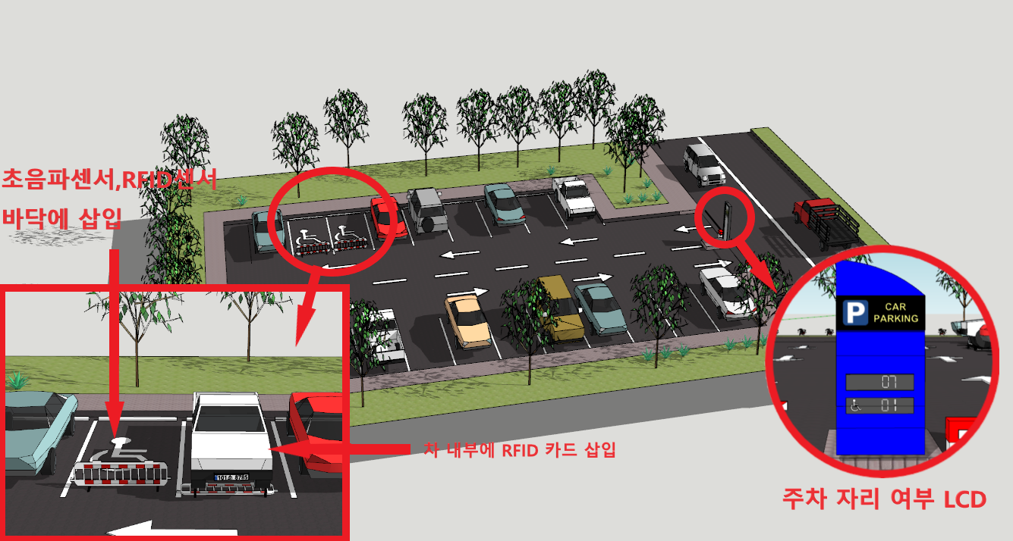
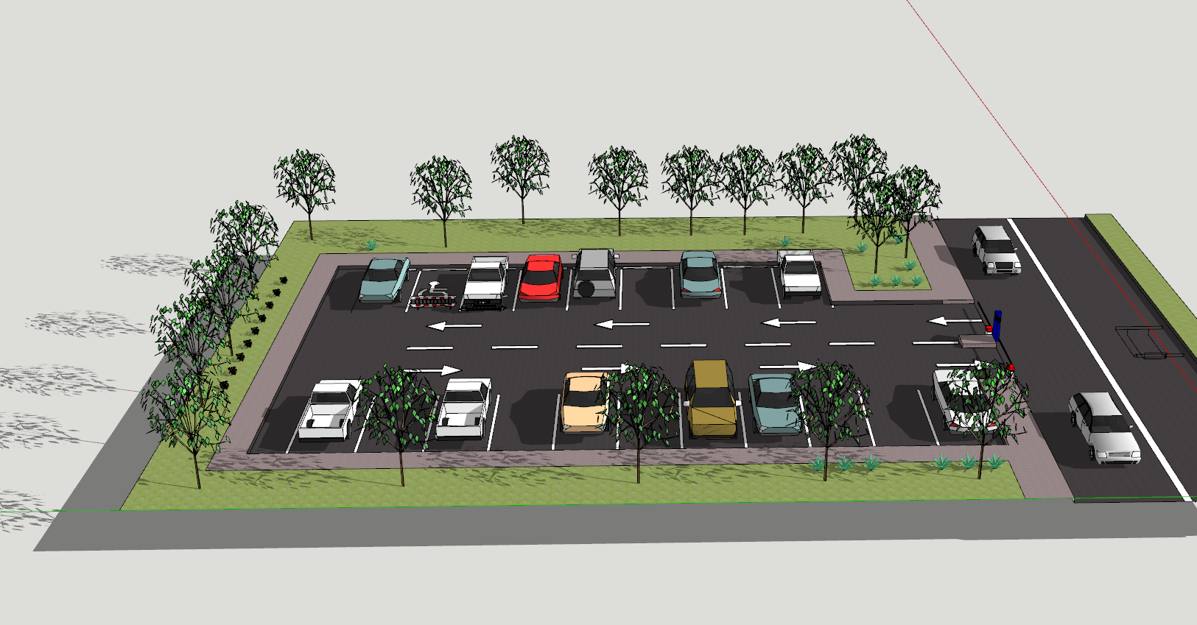
작품 외형 디자인(1)

Slide 11
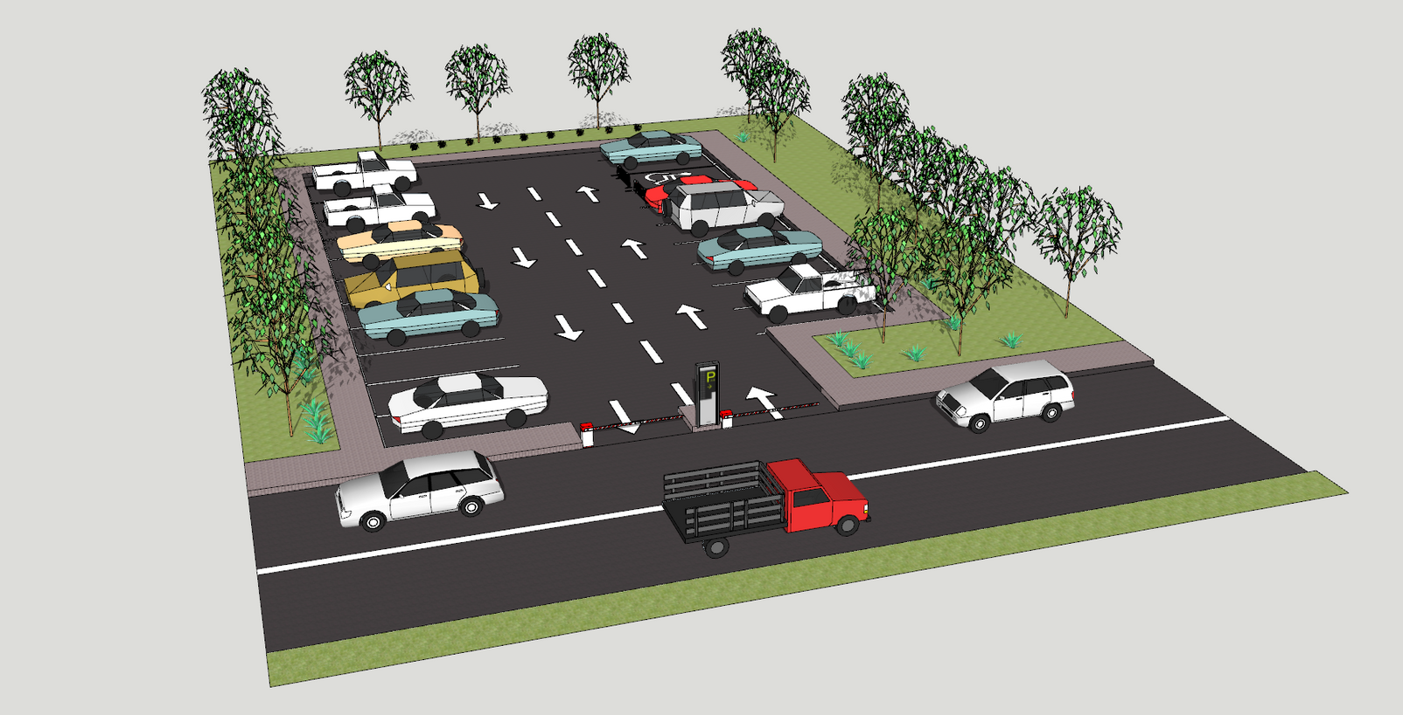
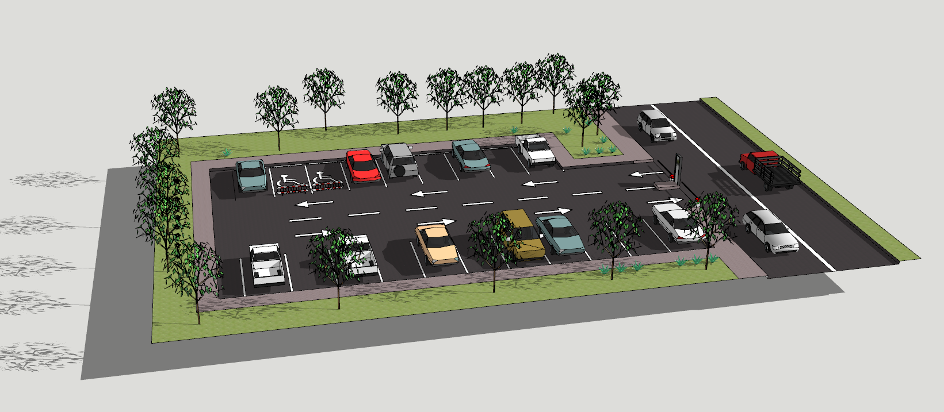

작품 외형 디자인(2)
작품 외형 디자인 전면(주차 자리 여부 LCD)
작품 외형 디자인 측면(차단기)

Slide 12
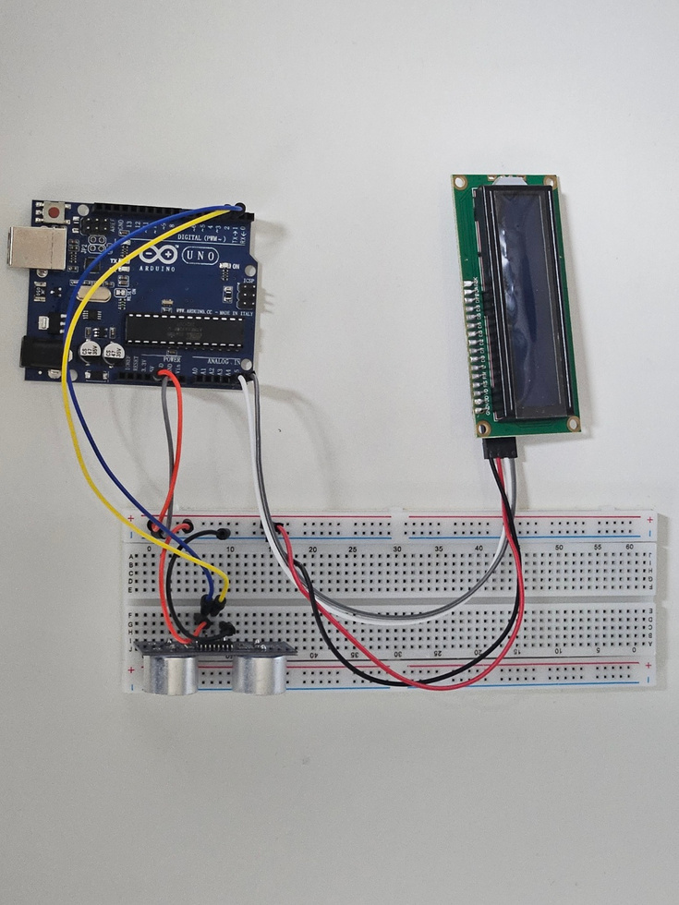
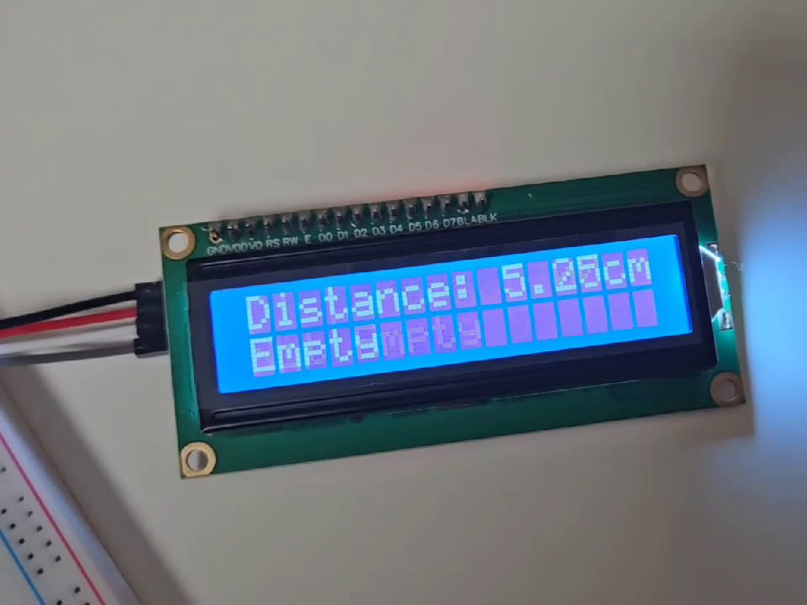
작품 구현
초음파 센서에 감지된 거리에 따른 거리 값 출력과 값에 따른 빈자리 여부 판단

Slide 13
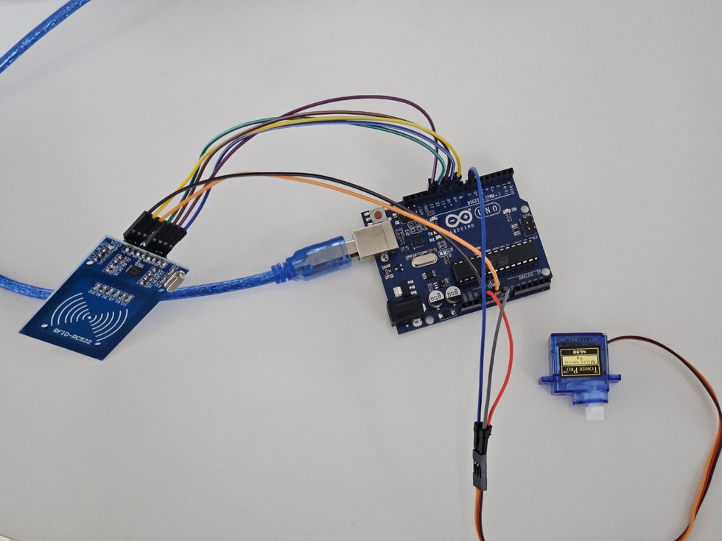
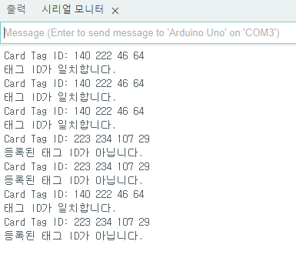
작품 구현
카드 태그 시, 소유 ID와 등록된 ID가 맞는지 확인 가능

Slide 14
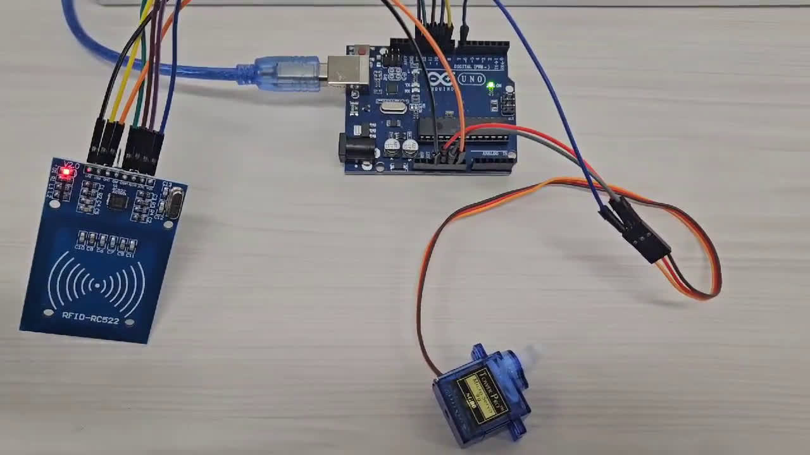
작품 구현
인식한 ID에 따라서 차단기 역할인 서보모터 동작

Slide 15
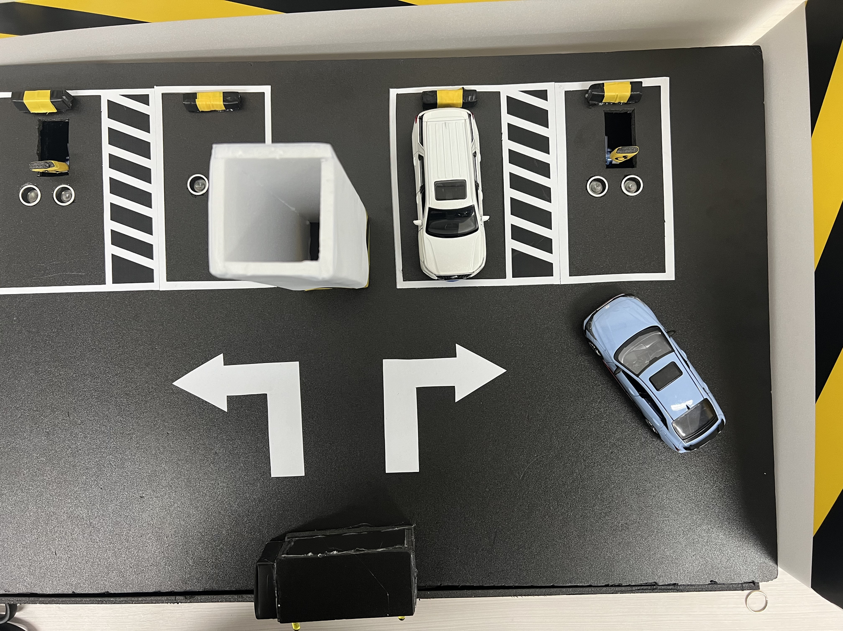
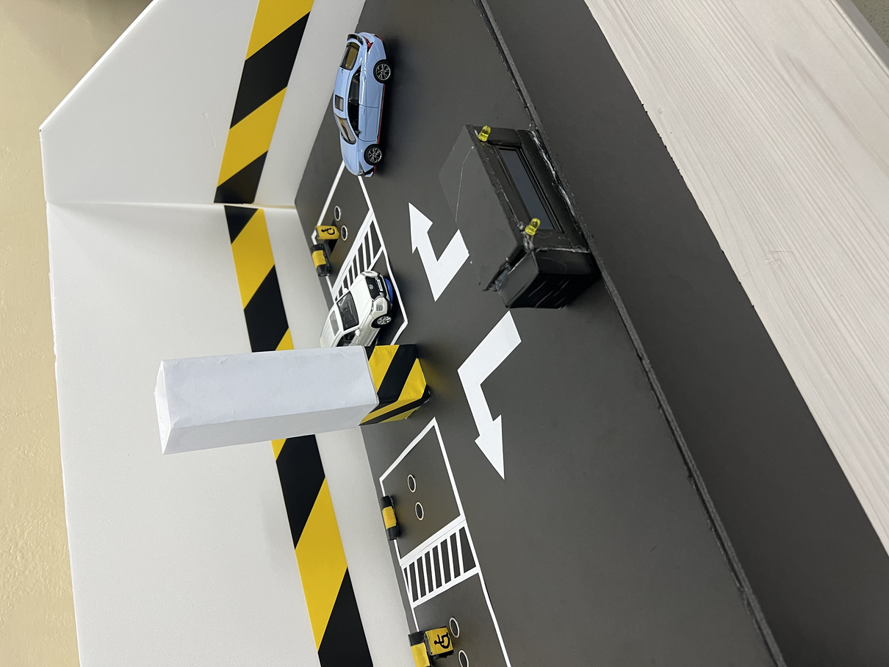
작품 구현
작품의 외형

Slide 16
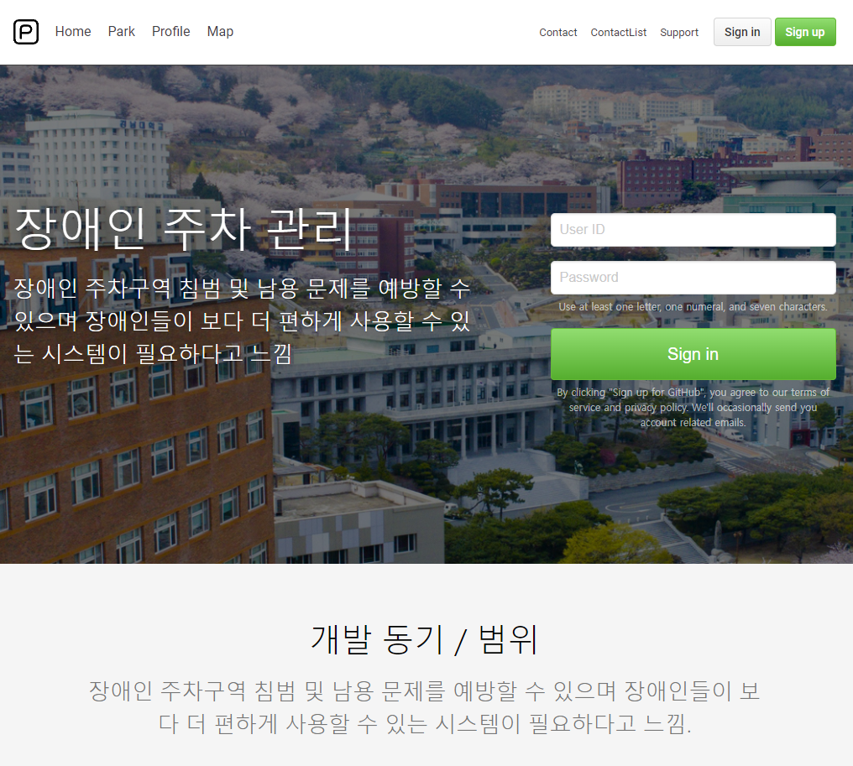
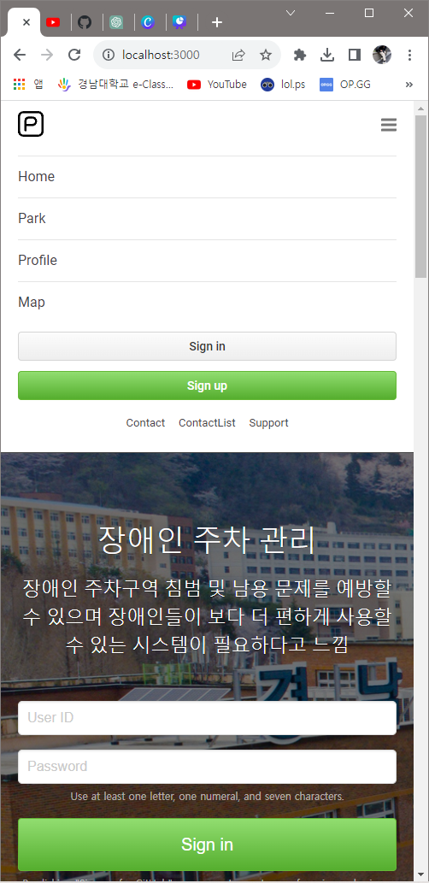
장애인 주차관리 어플리케이션
웹 서비스
앱 서비스

Slide 17
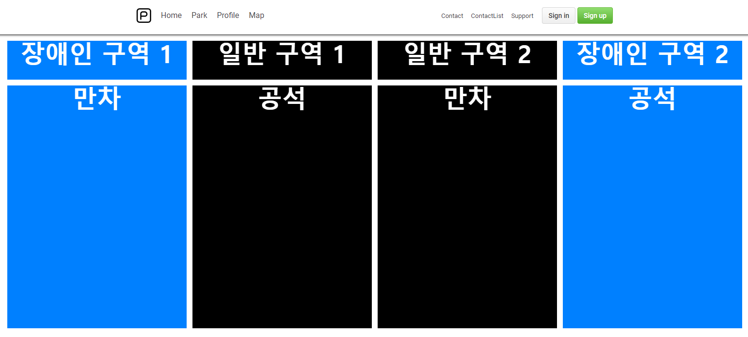
장애인 주차관리 어플리케이션
주차 자리 확인 기능

Slide 18
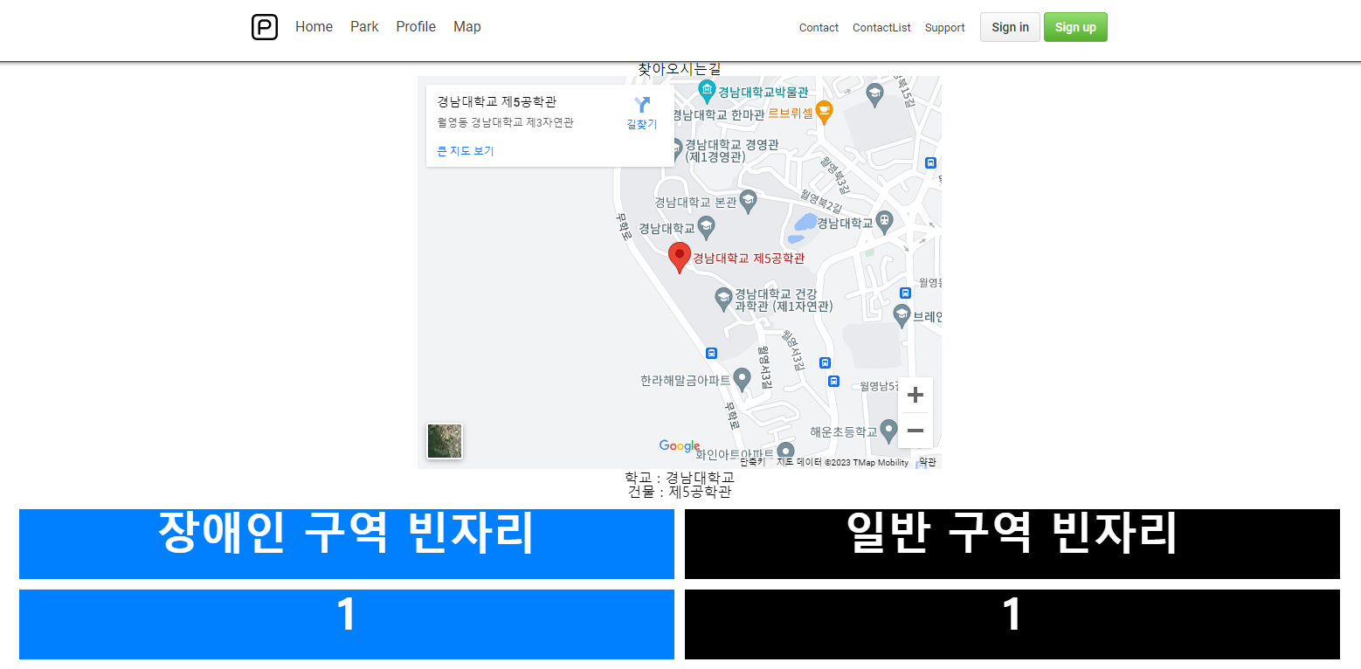
장애인 주차관리 어플리케이션
남은 자리 확인 기능

Slide 19
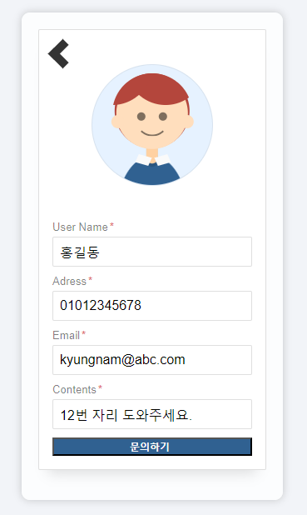
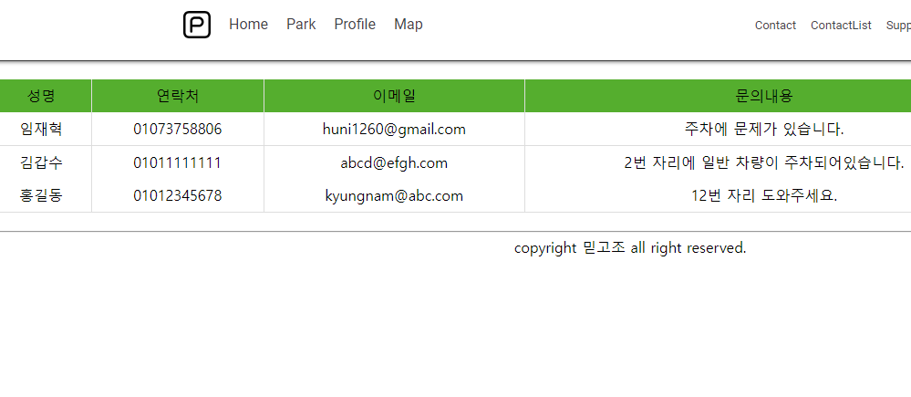
장애인 주차관리 어플리케이션
도움 요청 기능

Slide 20
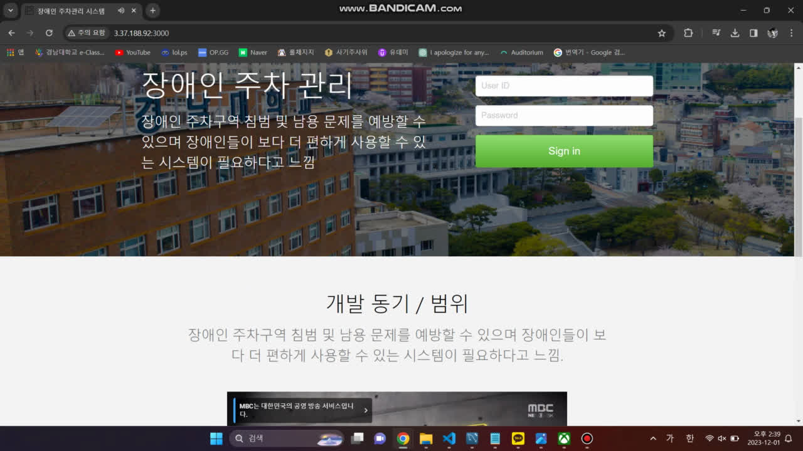
작품 구현

Slide 21
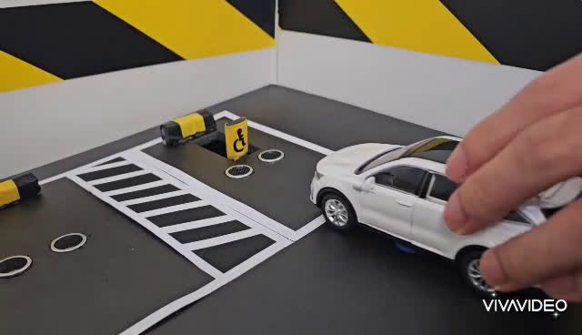

Slide 22
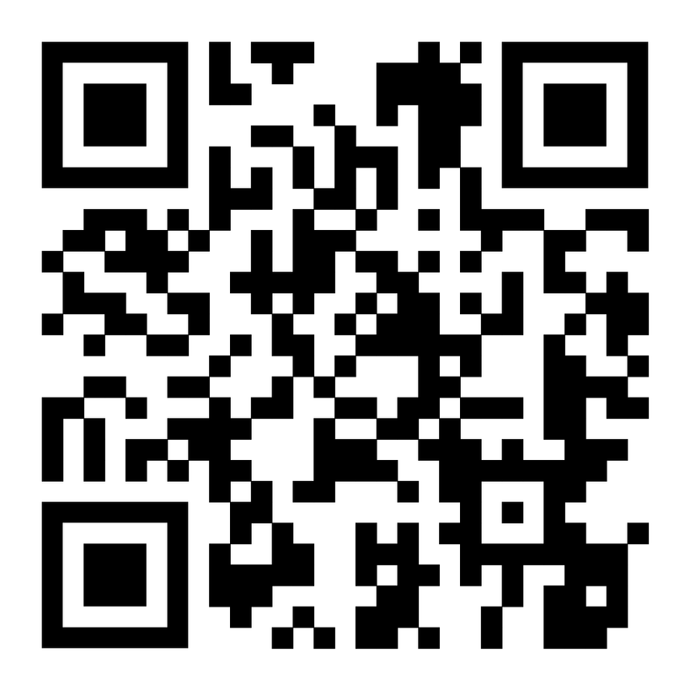
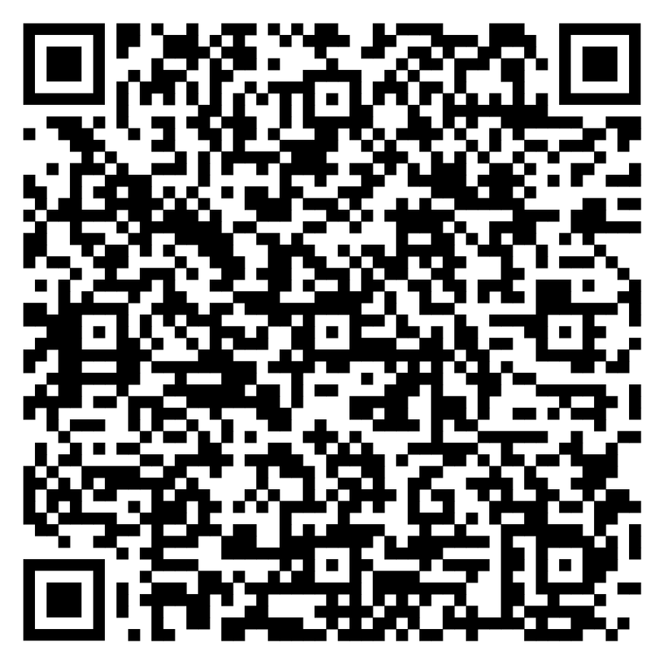
작품 구현
웹 QR코드
앱 QR코드(안드로이드)

Slide 23
향후 계획
주차장 API | 주차장 API가 유료이기에 지도와 연결한 주차장 자리 확인 기능을 만들 예정.
IOS 지원 | 현재는 Mac OS를 사용할 수 없어서 Android 어플만 지원하고 있지만, Mac OS를 개발할 수 있는 기기가 생긴다면 IOS 어플도 지원할 예정.
실시간 신고 | 카메라를 연결하여 Python 모듈의 OpenCV를 활용하여 차량의 번호를 자동으로 관공서에 신고하는 기능을 추가할 예정.

Slide 24
개발 일정
절차 세부 수행 내용 | 절차 세부 수행 내용 | 추진 일정 | 추진 일정 | 추진 일정 | 추진 일정 | 추진 일정 | 추진 일정 | 추진 일정 | 추진 일정
절차 세부 수행 내용 | 절차 세부 수행 내용 | 9월 | 9월 | 10월 | 10월 | 11월 | 11월 | 12월 | 12월
1 | 아이디어 회의 및 재료 구상
2 | 제품 주문 및 회로 구상과 회로 설계
3 | 회로 연결
4 | 주차망 모형 및 결과물 제작
5 | 결과물 평가 및 보완

Slide 25
물품 목록
물품 | 단가 | 수량 | 금액
이더넷 쉴드 | 19,000 | 2 | 38,000
RFID 모듈 | 2,000 | 2 | 4,000
아두이노 키트 | 38,000 | 2 | 76,000
카메라(웹캠) | 59,000 | 1 | 59,000
7-SEGMENT | 1,400 | 1 | 1,400
A2 우드락 | 10,000 | 2 | 20,000
차량 모형 | 10,000 | 5 | 50,000
전기 테이프 | 2,500 | 4 | 10,000
총액 | 총액 | 총액 | 258,400

Slide 26
팀 소개
팀장
임재혁
팀원
정은경
팀원
황성민

Slide 27
팀 소개
팀장 임재혁 | 평소 코딩 작업에 관심이 많아 꾸준히 공부를 하고, 코딩 대회 수상 경력을 살려 코딩을 담당. (SW 개발)
팀원 정은경 | 회로 설계 및 설계한 회로에 따른 코드 작성을 하는 프로젝트 경험을 살려 전반적인 회로 설계와 코딩을 담당. (SW 개발)
팀원 황성민 | 어릴 적부터 기계에 관심이 많고, 교과 과정에서 배운 경험을 살려 회로 설계 및 HW 설계를 담당. (HW 설계)

Slide 28



팀 규칙
규칙 1
규칙 2
규칙 3
소통하기
연락하기
집중하기

Slide 29


감사합니다.

